Slide 1
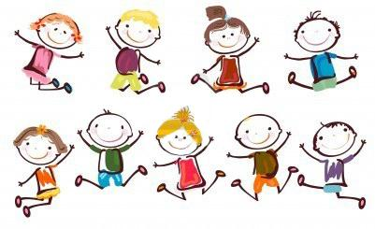
ATTIVITA’ MOTORIA
ATTIVITA’ MOTORIA
ATTIVITA’ MOTORIA
DIVERTIAMOCI A CASA Classe Quinta

Slide 2
Ciao ragazzi e care famiglie, con queste slide voglio proporvi delle lezioni e attività che si possono svolgere tranquillamente in casa, per divertirsi sia da soli che in compagnia.
Queste schede sono semplici e sono una base da cui ripartire per poterci vedere il prima possibile! Sarebbe bello che ognuno di voi creasse varianti e difficoltà differenti usando la vostra super fantasia!
BUON DIVERTIMENTO!

Slide 3
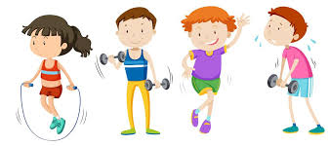
GIOCO 1
Cardio fitness
Eseguire in piedi sul posto 30 skip
Eseguire 10 piegamenti sulle braccia
Eseguire in piedi sul posto 30 calciata dietro
Eseguire 20 addominali
Eseguire in piedi sul posto 30 calciata avanti tesa
Eseguire 20 squat e 30 saltelli piedi uniti.
30 sec di recupero tra 1 ex e l’altro. Ripetere il tutto 3 volte con 4 min di pausa a fine di tutti gli esercizi.

Slide 4
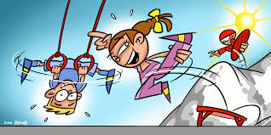
GIOCO 2
La fisarmonica parte 2!
Prendere una palla rimbalzante e iniziare facendola palleggiare con la mano destra…all’inizio dovrà essere bassissimo il palleggio, poi basso, medio, alto e infine altissimo…se si riesce, fare anche l’inverso cioè partire da un palleggio alto e arrivare ad un palleggio basso. PROVARE ANCHE CON LA SINISTRA.
Quando si ha preso confidenza con la palla grande si può provare con una pallina da tennis: in questo caso sarà molto più difficile ma allo stesso tempo divertente
Ora saltiamo; partire facendo un salto a piedi pari uniti molto basso, poi basso, medio alto e altissimo e senza fermarsi scendere da un salto altissimo ad un salto bassissimo sempre in maniera graduale.
Proviamo a fare il tutto con gli occhi chiusi

Slide 5
DIVERTITEVI !
#MAESTROGIACOMO

